Slide 1
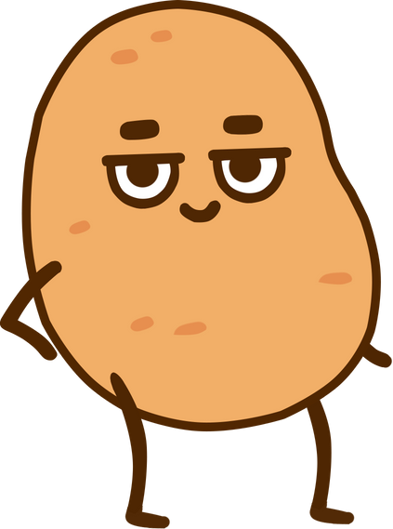
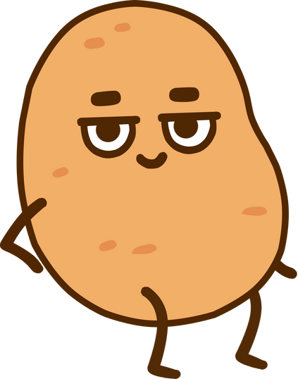
農作物的水質數據集
水質參數(for馬鈴薯)
第七組 組員: 邱榮材 邱威誠

Slide 2
內容
03 | Introduction
04 | 欄位名稱
05 | 欄位定義
09 | 資料清理
10 | 欄位圖形
11 | 圖形
24 | 結論
第 2 頁

Slide 3
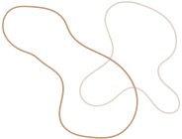
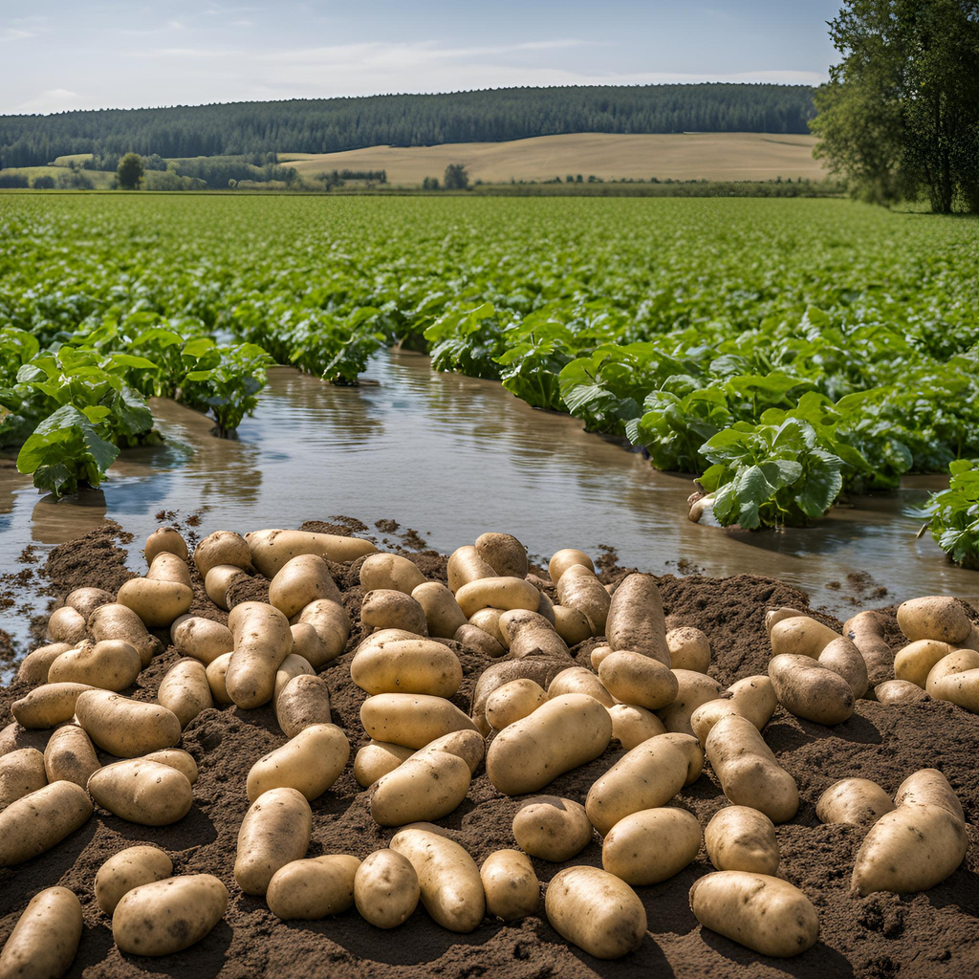


Introduction:
內容為對馬鈴薯生長至關重要的水質指標。
該數據集收集了3276筆資料，是研究人員和農民的寶貴資源，通過明智的灌溉和土壤管理決策提供見解以提高作物生產力。
第 3 頁

Slide 4
欄位名稱:
PH 酸鹼度
HARDNESS 水質硬度
Solids 溶解固體
Chloramines 氯胺
Sulfate 硫酸鹽
Organic_carbon 有機碳
Trihalomethanes 三鹵甲烷
Turbidity 濁度
Check 檢查
第 4 頁

Slide 5


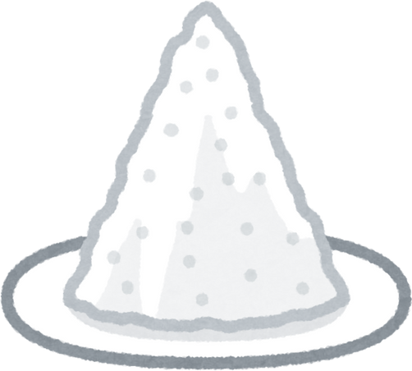

欄位定義:
1.PH 值：衡量水的酸鹼度
馬鈴薯耐酸能力強，ㄧ般以PH 5.5 - 6.5 適於塊莖成長。
2.硬度（Hardness）：水的硬度是由鈣（Ca）和鎂（Mg）含量決定，又分為硬水、軟水，會影響植物根系吸收。
3.溶解固體（Solids）：總溶解固體又稱（Total Dissolved Solids, TDS) 為水中的總無機鹽和有機物含量，濃度過高可能影響植物生長。
第 5 頁
Notes:
PH值過低（基質過酸）：
1.大多數營養素易於溶解，導致錳、鋁以及鐵元素過量
2.造成鎂缺乏，尤其是在低溫基質中
3.土壤普遍較貧瘠
PH值過高（基質過鹼）：
1.元素不易溶解，導致鈣、鐵和磷酸鹽化合物沉積
2.減少了植物對錳、磷酸鹽和鐵的吸收，造成營養元素缺乏
__________________________
硬水的隱憂:
硬水含有豐富的礦物質，這些礦物質在灌溉植物時可能殘留在土壤，會降低土壤的肥沃度，影響植物根系的吸收能力
軟水的優越性:
軟水不含大量礦物質，更容易地被土壤吸收，為植物提供了更純淨、更易吸收的水分，有助於促進它們的生長和發育。
TDS簡單說就是水中我們看不見的物質，他測量的是水的混濁度，也代表TDS值越低，水的純度越高。
影響：高 TDS 會導致土壤鹽分過高，對馬鈴薯根系產生壓力，進而降低吸收效率和生長速度。

Slide 6


4.氯胺（Chloramines）：水中氯胺的濃度，對植物具有毒性。
根系毒性和吸收障礙
微生物群落失衡
土壤和水環境的長期影響
建議範圍：灌溉水中的氯胺濃度應低於 0.5 mg/L。
5.硫酸鹽（Sulfate）：水中硫酸根離子濃度，提供植物所需的硫元素。
硫元素的營養作用
土壤酸化的影響
建議範圍：10-50 mg/L 能提供充足的營養，又不會導致土壤酸化
第 6 頁
Notes:
1.氯胺具有氧化性，會破壞馬鈴薯根系細胞結構，導致根系無法正常吸收水分和養分
2.有益微生物受損：氯胺會抑制土壤中的有益微生物（如分解有機質的細菌）對馬鈴薯生長至關重要，微生物活性減少，會降低土壤的養分釋放能力，削弱馬鈴薯的養分供應。
3.鹽分累積：氯胺會在土壤中積累鹽分，導致土壤鹽化問題。影響馬鈴薯根系的水分吸收
建議控制範圍：灌溉水中的氯胺濃度應低於 0.5 mg/L。
_____________________________
1.促進葉綠素形成：
適量的硫元素有助於葉綠素的形成，從而促進光合作用，增強馬鈴薯的抗病能力和整體健康。
2酸化風險：
過量的硫酸鹽會增加土壤酸度，使馬鈴薯的根系更容易受到傷害，無法有效吸收養分
補充:
土壤調節：若土壤因硫酸鹽而酸化，可以使用石灰來調節土壤的 pH，使其回到馬鈴薯適合的範圍

Slide 7
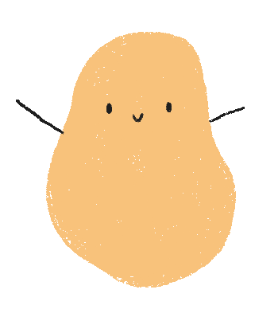


6.溶解有機碳（DOC）：水中有機物分解產生的碳
促進微生物活性
增加根系健康
DOC過量的負面影響
7.三鹵甲烷（THMs）：水中消毒副產物，對植物有潛在毒性。
根系健康的損害
抑制生長與產量下降
8.濁度（Turbidity）：水中的懸浮物濃度，影響水質和植物根系健康
影響光合作用和光照接收
改變土壤結構和水分滲透
第 7 頁
Notes:
6.1 微生物營養來源：
適量的 DOC 可以促進有益微生物的增殖和活性，幫助土壤中有機質的分解與養分釋放，為馬鈴薯生長提供養分。
2.強化抗病性：
一些有益微生物在 DOC 的促進下能夠生成抗病性代謝物，增強馬鈴薯對病原菌的抵抗能力。
3.氧氣消耗增加：
過高的 DOC 會促進微生物過度增殖，導致土壤或水中的氧氣迅速消耗，引起缺氧情況。
___________________________
7.1
細胞毒性：
THMs 有一定的細胞毒性，高濃度會損傷馬鈴薯根系細胞，使根系吸收水分和養分的能力下降，
7.2
植株健康受損：
由於根部受損，而抑制葉片生長和光合作用，從而降低馬鈴薯的產量。
生長遲緩：
高濃度的 THMs 會導致作物生長遲緩，葉片易黃化甚至早期枯萎，導致塊莖發育不完全，產量和品質下降。
建議控制範圍：灌溉水中的 THMs 濃度應控制在 10 µg/L 以下，以盡量減少對根系及土壤生態的負面影響
____________________________
8.1
遮擋光線：
懸浮顆粒可能在灌溉後殘留於葉片表面，阻礙光線進入葉片，減少光合作用效率，進而影響馬鈴薯的生長和產量。
葉片污染和呼吸影響：
沉積的顆粒物還會堵塞葉片的氣孔，影響葉片的呼吸作用，使馬鈴薯無法順暢地進行氣體交換，造成葉片發黃、發育遲緩等現象。
8.2
顆粒沉積：
固體顆粒可能在灌溉後沉積在土壤表層，減少水分的滲透和土壤通氣。
酸化風險：
某些懸浮顆粒中的有機物質分解後會釋放酸性物質，導致土壤 pH 下降，影響馬鈴薯對養分的吸收。

Slide 8
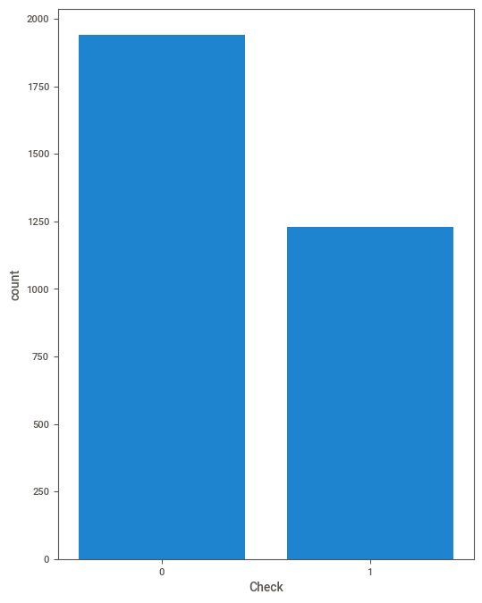


欄位詳細介紹:Check
分類之後的各項數量
名目類別:類別有0和1
0:代表水質對於馬鈴薯不好
1:代表水質對於馬鈴薯較好
將以這欄位來作為模型的目標
第 8 頁

Slide 9
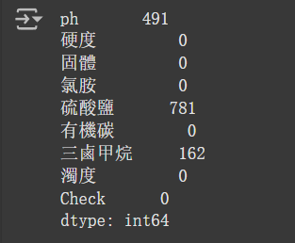
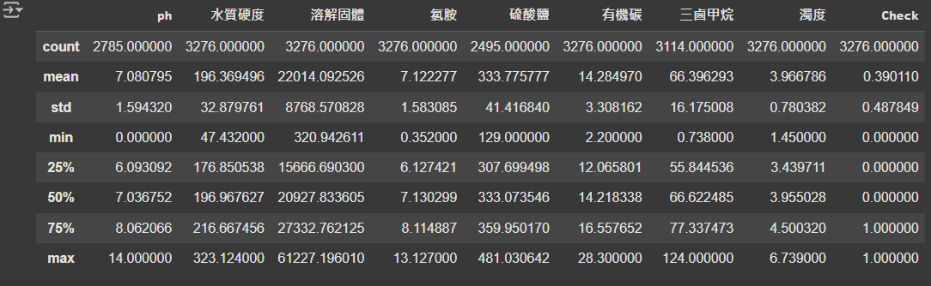

資料清理:
print(df_renamed.isnull().sum())
df_renamed.describe()
決定用中位數填補缺失值
第 9 頁

Slide 10
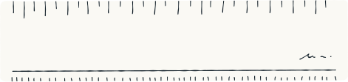
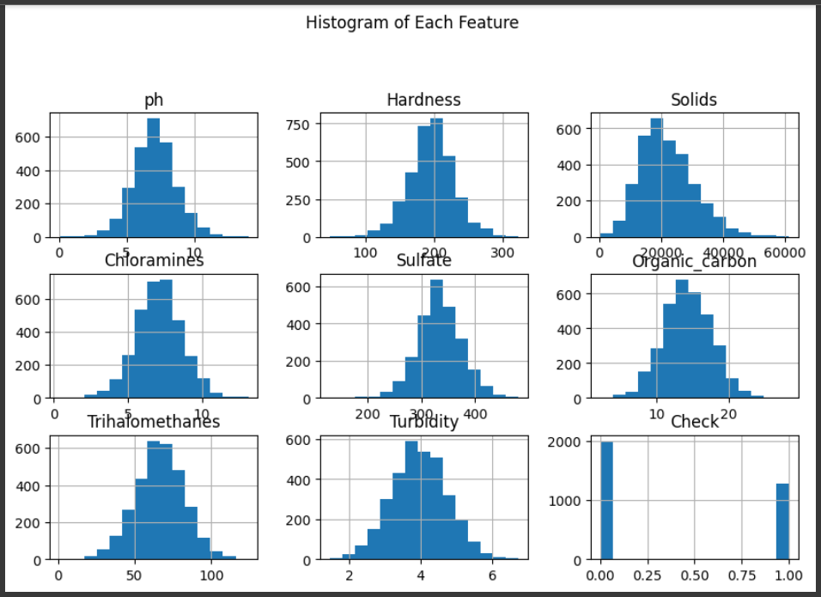
欄位圖形:
第 10 頁

Slide 11
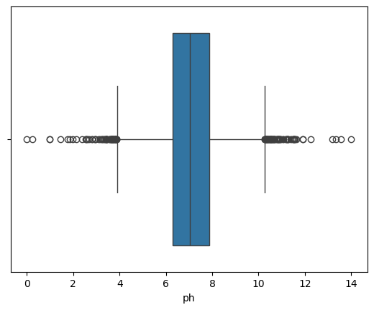
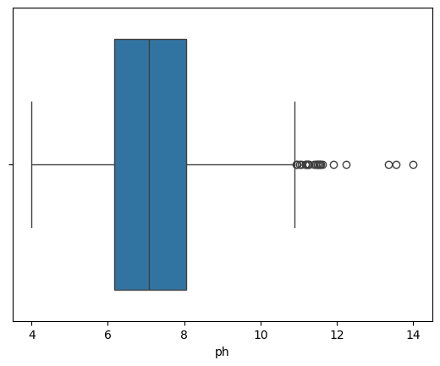
不合理的值:
在盒狀圖可以看到，ph值的某些值有一些不正常
強酸的ph值落在0~4、酸雨的ph值落在4~5、強鹼的PH值落在11~14
因為存在一些PH值不合理且check=1，刪掉後只保留ph值在4~10的index
106個不合理值
第 11 頁

Slide 12
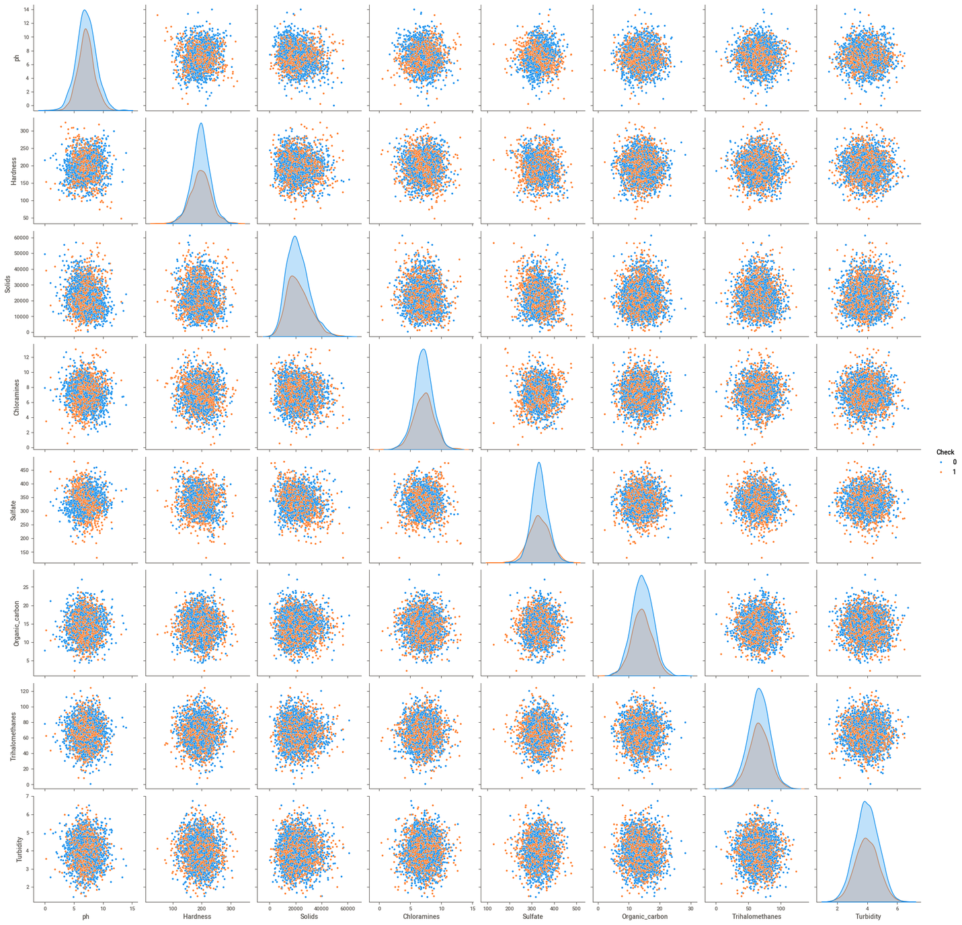
pairplot:
第 12 頁

Slide 13
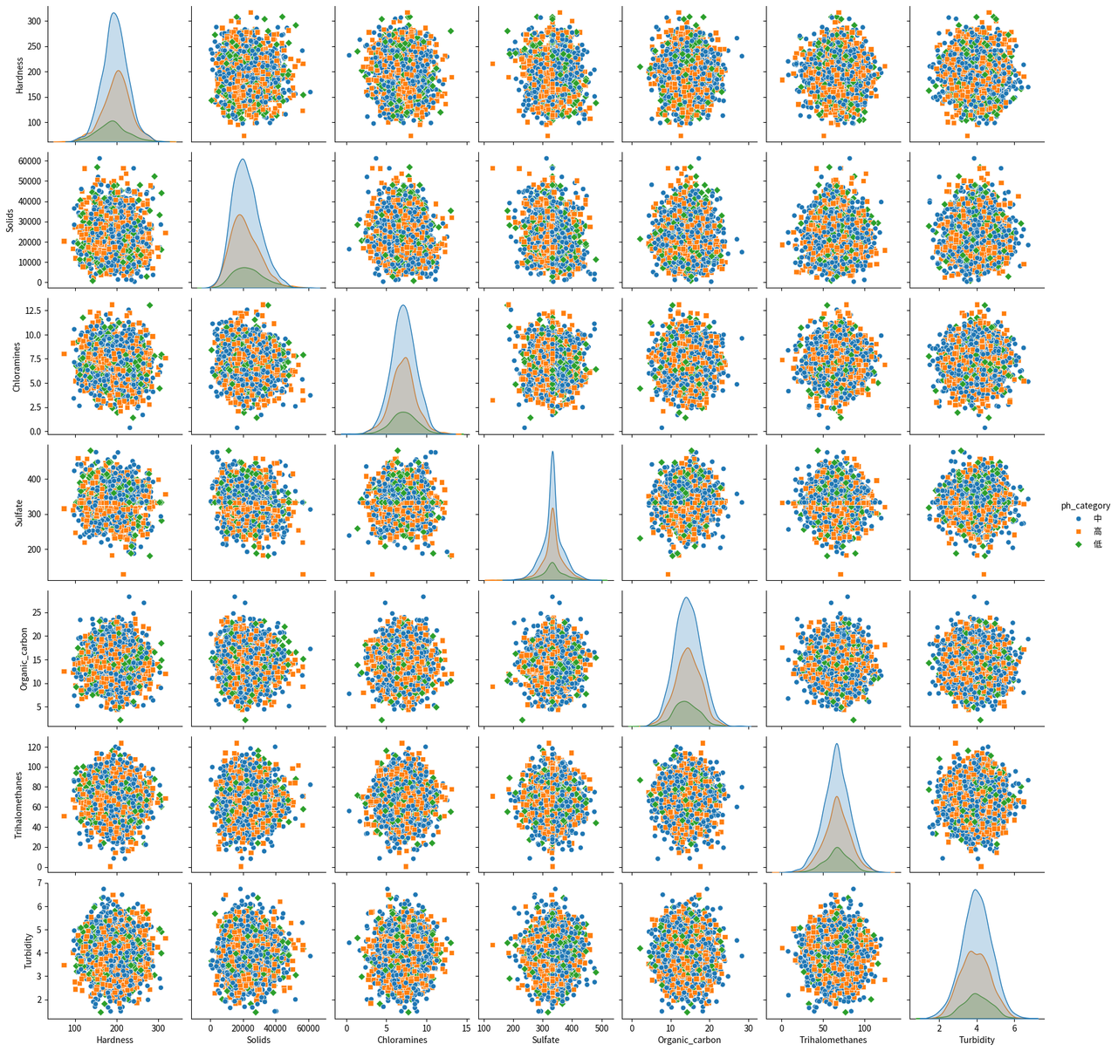
將PH值分成酸性鹼性，來看其他變數的分布:
<5.5
5.5~7.5
>8.5
第 13 頁

Slide 14
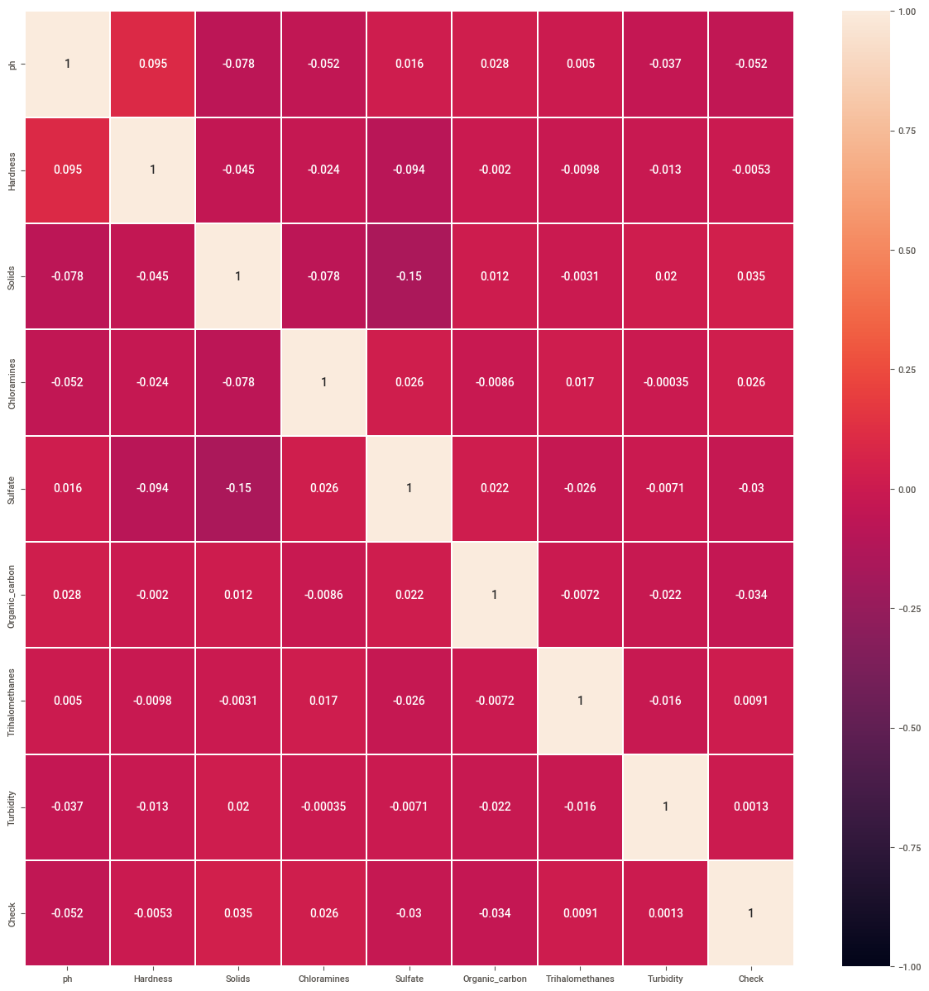
correlation heatmap:
第 14 頁

Slide 15
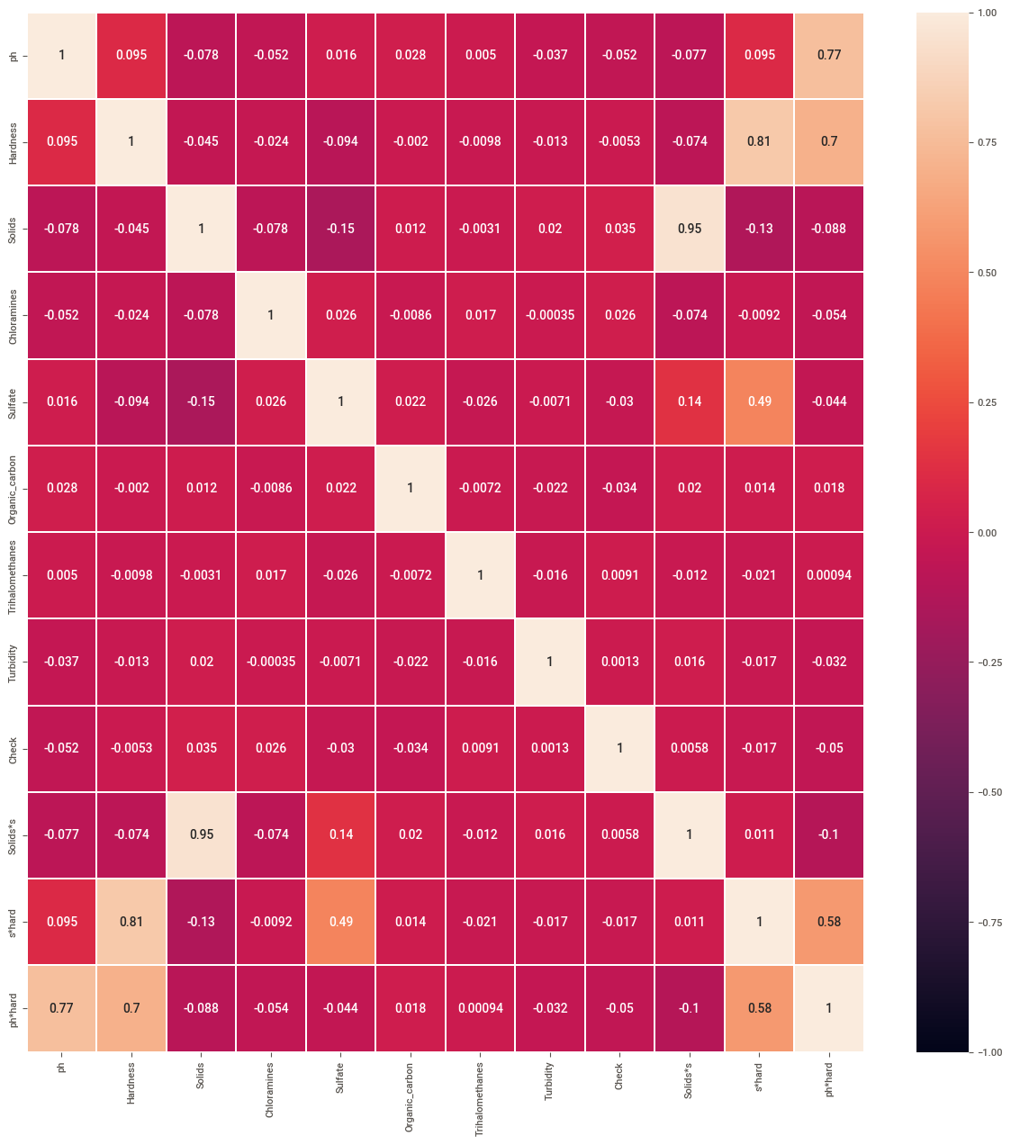
新增交互項
增加特徵:
硬度x硫酸鹽、
溶解固體x硫酸鹽、
PHx硬度
correlation heatmap:
第 15 頁

Slide 16
介紹調整參數：
DecisionTreeRegressor：
max_depth=8, # 限制樹的深度
min_samples_split=2->10, # 最小分裂樣本數
min_samples_leaf:1->5, # 最小葉子樣本數
CatBoostRegressor：
iterations=2000, # 增加樹的數量
learning_rate=0.03, # 新增學習率
depth=8, # 增加深度
l2_leaf_reg=5, # 正則化係數
bagging_temperature=0.8, # 適度多樣性
early_stopping_rounds=50, # 避免過度訓練
ExtraTreeRegressor：
max_depth=8, # 限制樹的深度
min_samples_split:2->10, # 最小分裂樣本數
min_samples_leaf:1->5, # 最小葉子樣本數
第 16 頁

Slide 17
介紹調整參數：
RandomForestRegressor：
n_estimators=200, # 增加樹的數量（預設 100）
max_depth=10, # 限制樹的深度，避免過度擬合
min_samples_split:2->10, # 最小分裂的樣本數
min_samples_leaf:1->4, # 最小葉子節點的樣本數
KNeighborsClassifier： #先對資料進行標準化
weights:'uniform'->'distance', # 使用距離加權
第 17 頁

Slide 18
原始模型:
DecisionTreeRegressor 準確度: 0.5734
ExtraTreeRegressor 準確度: 0.5517
CatBoostRegressor 準確度: 0.6553
RandomForestRegressor 準確度: 0.6445
KNeighborsClassifier 準確度: 0.5363
調整模型參數：
DecisionTreeRegressor 準確度: 0.6429
ExtraTreeRegressor 準確度: 0.6213
CatBoostRegressor 準確度: 0.6630
RandomForestRegressor 準確度: 0.6321
KNeighborsClassifier 準確度: 0.6506
第 18 頁

Slide 19
各模型的正確率和真假值(原始模型):
 | DecisionTree | ExtraTree | Catboost | Randomforest | KNN Classflier
正確率 | 0.5858 | 0.5966 | 0.6538 | 0.6491 | 0.5363
precision | 0.4958 | 0.5095 | 0.6641 | 0.6211 | 0.4055
recall score | 0.4398 | 0.5000 | 0.3195 | 0.3759 | 0.2744
F1 score | 0.4661 | 0.5047 | 0.4314 | 0.4684 | 0.3273
第 19 頁

Slide 20
各模型的正確率和真假值(調整模型):
 | DecisionTree | ExtraTree | Catboost | Randomforest | KNN Classflier
正確率 | 0.6429 | 0.6213 | 0.6630 | 0.6321 | 0.6506
precision | 0.6131 | 0.6263 | 0.6864 | 0.625 | 0.6349
recall score | 0.3158 | 0.2331 | 0.3045 | 0.282 | 0.4511
F1 score | 0.4169 | 0.3397 | 0.4219 | 0.3886 | 0.5275
第 20 頁

Slide 21
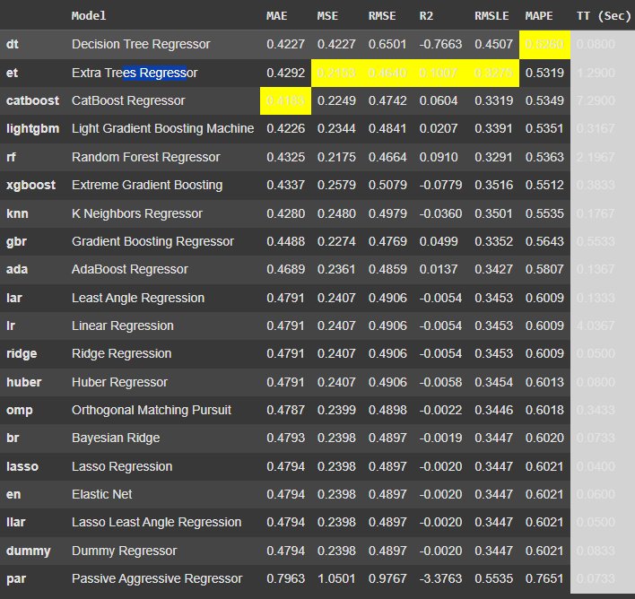

使用pytorch查看Error:
Decision Tree Regressor
Extre Tree Regressor
CatBoost Regressor
第 21 頁

Slide 22
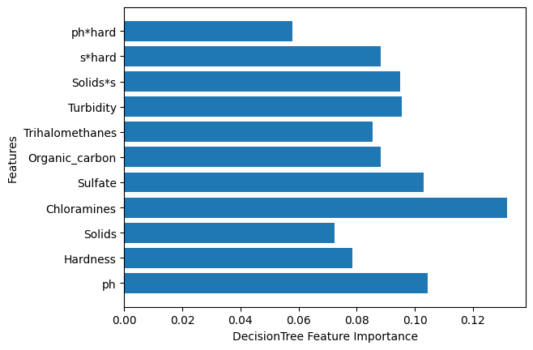
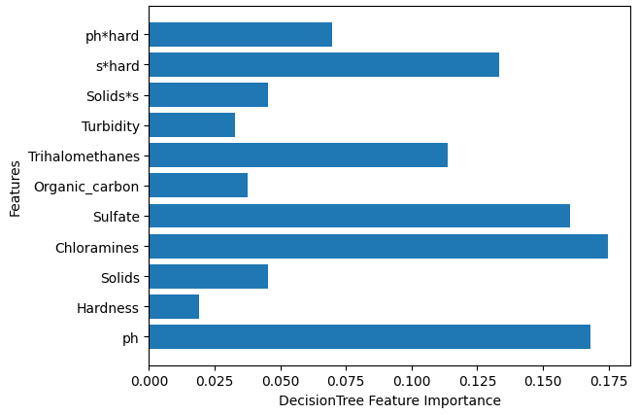
DecisionTree的特徵重要性:
原始模型
調整參數後模型
第 22 頁

Slide 23
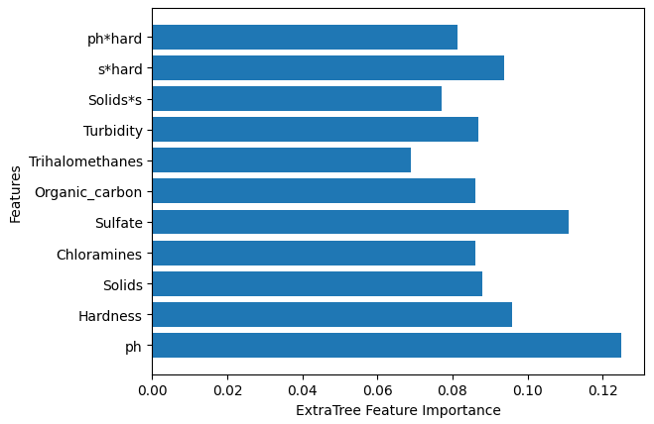
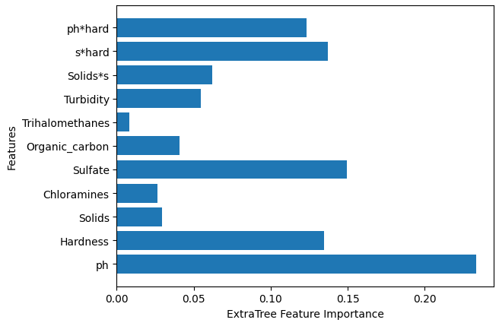
ExtraTree的特徵重要性:
原始模型
調整參數後模型
第 23 頁

Slide 24
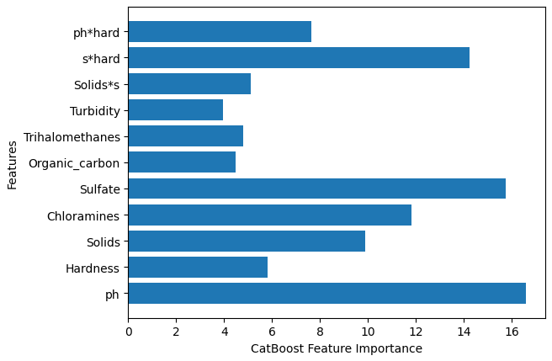
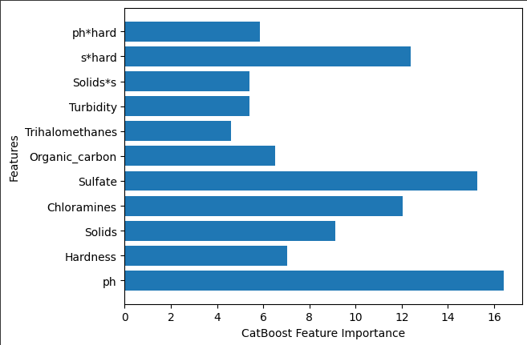
CatBoost的特徵重要性:
原始模型
調整參數後模型
第 24 頁

Slide 25
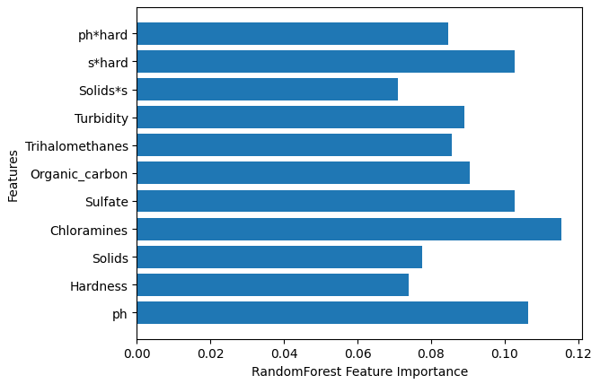
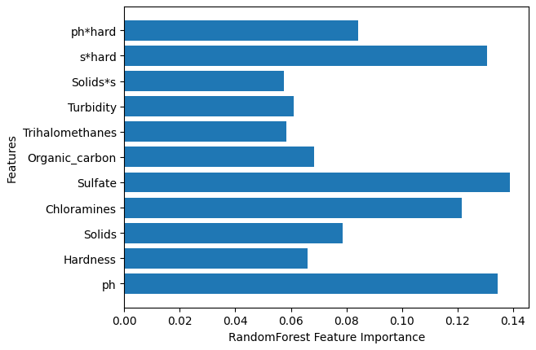
Randomforest的特徵重要性:
原始模型
調整參數後模型
第 25 頁

Slide 26
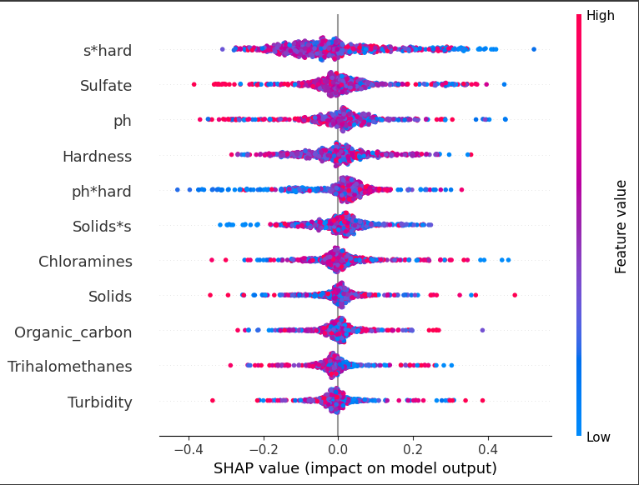
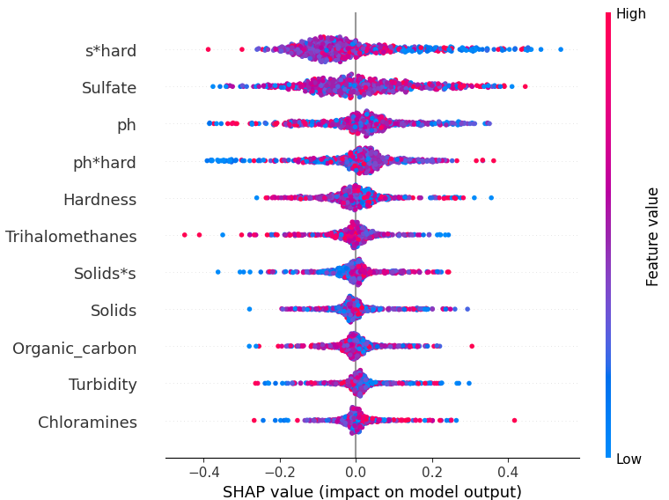
DecisionTree的SHAP解釋:
ExtraTree的SHAP解釋:
第 26 頁

Slide 27
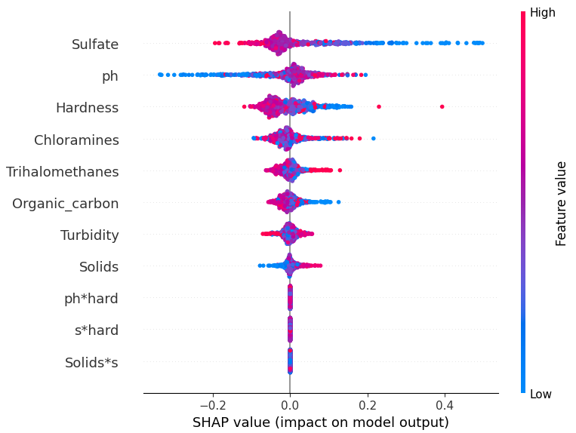
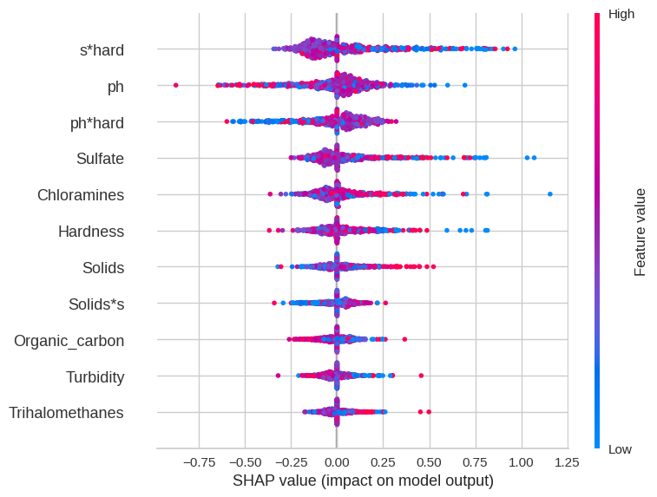
CatBoost的SHAP解釋:
Random forest的SHAP解釋:
第 27 頁

Slide 28
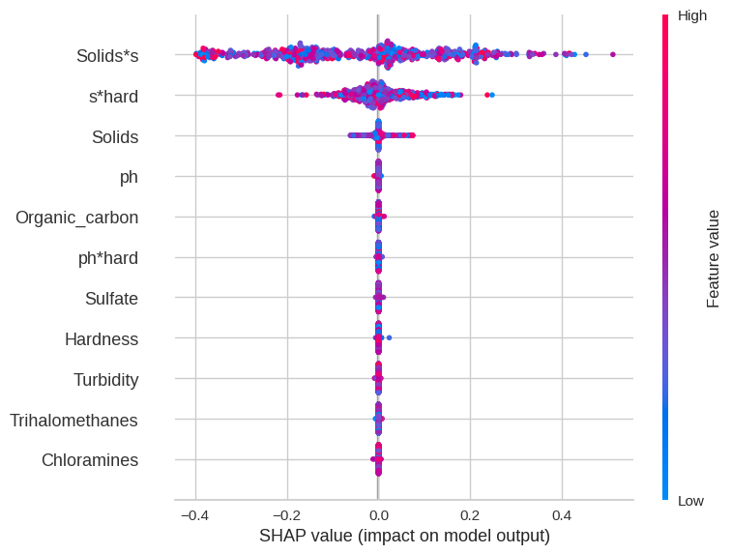
KNN Classifier的SHAP：
第 28 頁

Slide 29
結論：
一開始使用5種不同的分類法的準確度都不高
後面調整參數過後的分類法並沒有進步太多，反而recall score都有降低
tree的特徵解釋沒有特別顯著的特徵重要性
由於資料相關性太低，模型無法有效預測
第 29 頁

Slide 30





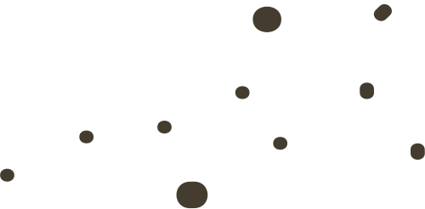
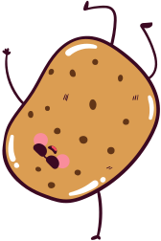

Thank
You!!
第 30 頁

